Slide 1
SQL
Калимуллин Тимур

Slide 2
SQL — декларативный язык программирования, применяемый для создания, модификации и управления данными в реляционной базе данных, управляемой соответствующей системой управления базами данных.

Slide 3
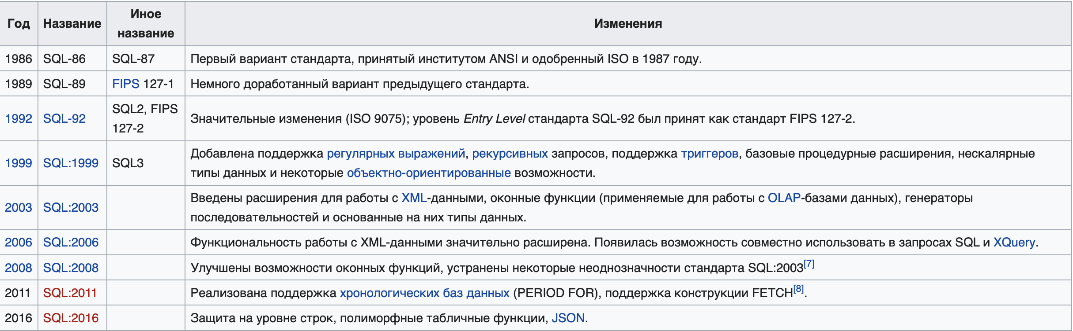
Стандартизация

Slide 4
Пользователь → Клиент → Запрос
→ Система управления → База данных →
Таблица с базами данных

Slide 5
SQL-операторы
1. DDL (Data Definition Language)
2. DML (Data Manipulation Language)
3. DCL (Data Control Language)
4. TCL (Transaction Control Language)

Slide 6
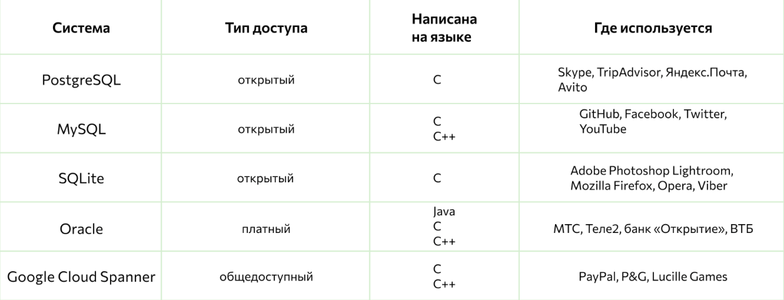

Slide 7
Преимущества и недостатки SQL
Преимущества
Независимость от конкретной СУБД
Наличие стандартов
Декларативность
Недостатки
Несоответствие реляционной модели данных
Сложность
Отступления от стандартов
Сложность работы с иерархическими структурами

